Slide 1

Operatii morfologice de deschidere si eroziune pentru schelatizare

Slide 2
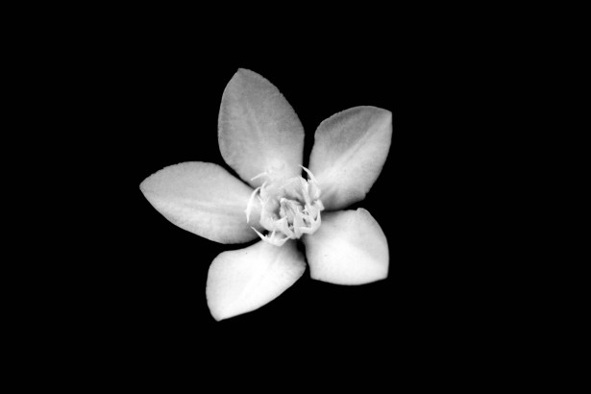
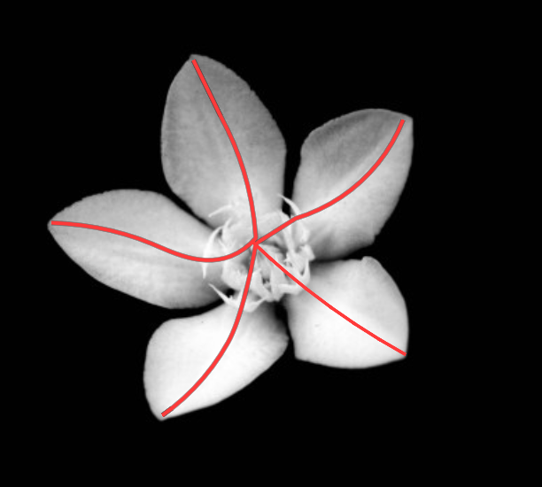
Date de intrare | Date de iesire
Imagine binara(alb/negru) (Fig.1) | Imagine originala(Fig.2) Imaginea ce contine scheletul obiectului(Fig.3)
Fig.1
Fig.2
Fig.3

Slide 3
Consideratii teoretice
Operaţiile morfologice pe imagini afectează forma sau structura unui obiect.
Ele se aplică doar pe imagini binare (imagini cu doar două culori, alb și negru).
Operaţiile morfologice se folosesc pentru obţinerea unei reprezentări sau descrieri
a formei obiectelor sau regiunilor (contururi, schelete, înfăşurători convexe).
Scheletonizarea este o operatia prin care se defineste un obiect după liniile sale mediane, păstrând în același timp imaginea inițială.

Slide 4
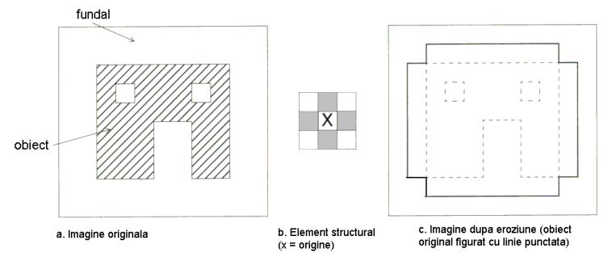
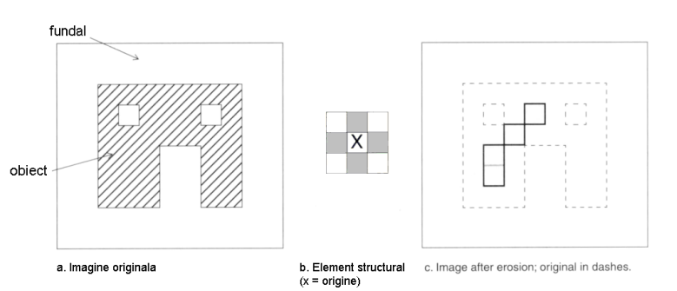
Descriere algoritm
Pentru o buna procesare a imaginii, aceasta trebuie transpusa in alb negru folosind libraria OpenCV.
Operatiile fundamentale care se afla la baza scheletizarii morfologice sunt:
Dilatarea(Fig.1)
Eroziunea(Fig.2)
Ulterior aceste 2 fundamente formeaza bazele operatiilor de filtrare (deschiderea & inchiderea),
(Fig.1)
(Fig.2)

Slide 5
Descriere algoritm
Eroziunea
Elementul structural:
Filtrul opereaza asupra unei multimi (vecinatati)
de pixeli definita de elementul structural.
Daca elementul structural pus peste un anumit pixel atinge fundalul, adica un punct din intersectie este negru, atunci pixelul curent este trimis in fundal.
Este o imagine mica binara (o mica matrice de pixeli cu valori de 1 si/sau 0)
Dimensiunea matricei da marimea elementului structural
Valorile de 0 si 1 specifica forma elementului structural
Dilatarea
Este complementarul erodarii, adica inlocuieste pixelul curent
cu valoarea maxima din multimea de pixeli intersectata
de obiectul structural.
Daca obiectul structural atinge prim planul imaginii, atunci pixelul curent devine alb.

Slide 6
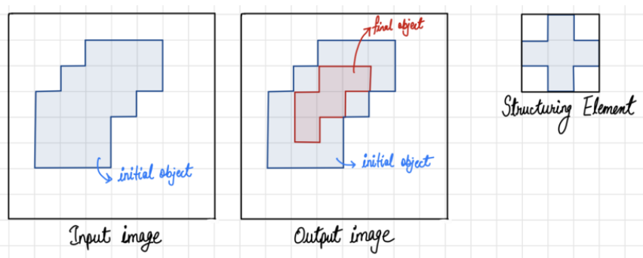

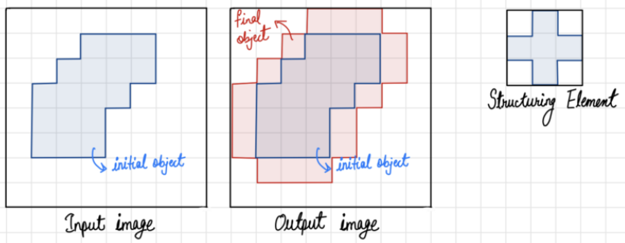

Descriere algoritm
Eroziunea
Dilatarea

Slide 7
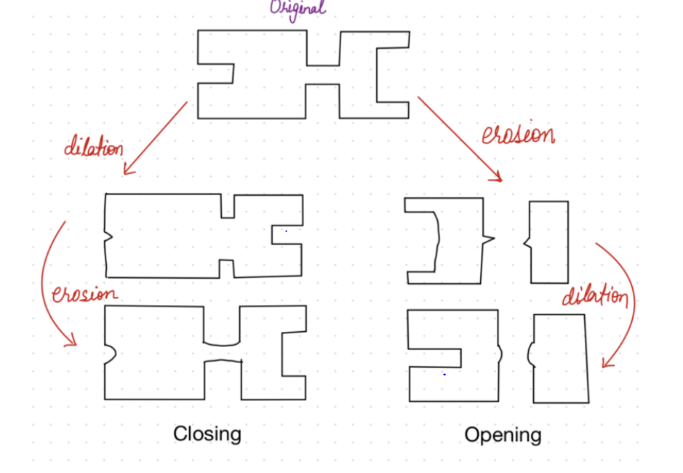


Descriere algoritm
Deschiderea
Constă într-o eroziune urmată de o dilatare.
Elimină proeminențele subțiri ale imaginii obținute. Este utilizată pentru eliminarea zgomotului intern
al imaginii obținute.
Închiderea
Constă într-o dilatare urmată de o eroziune.
Elimina micile gauri din imaginea obtinuta.
Este utilizata pentru netezirea conturului.

Slide 8
Bibliografie
https://towardsdatascience.com/understanding-morphological-image-processing-and-its-operations-7bcf1ed11756
https://www.geeksforgeeks.org/difference-between-opening-and-closing-in-digital-image-processing/
Curs PNI- Cap 8

